Slide 1
Производная

Slide 2
Производная
Производная – это произведённая, образованная от другой, простейшей или основной величины, скорость изменения величины или процесса
Производная – это понятие дифференциального исчисления, характеризующее скорость изменения функции в данной точке.

Slide 3
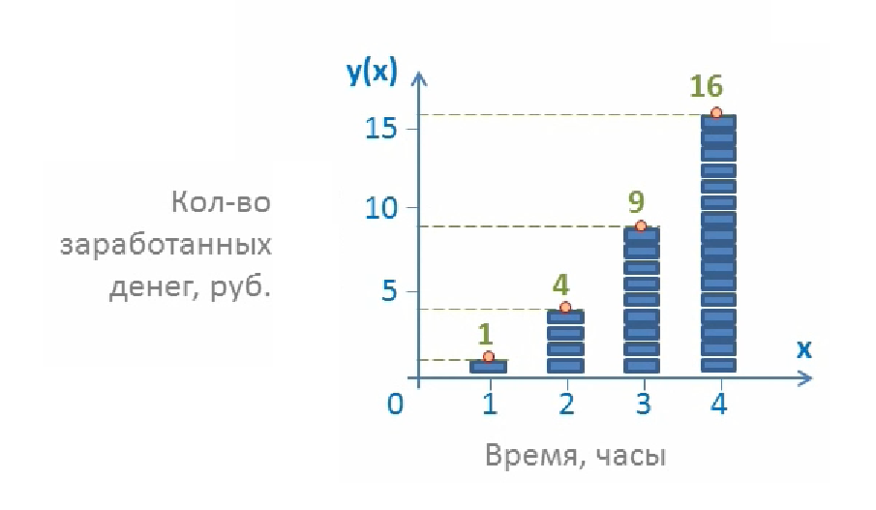
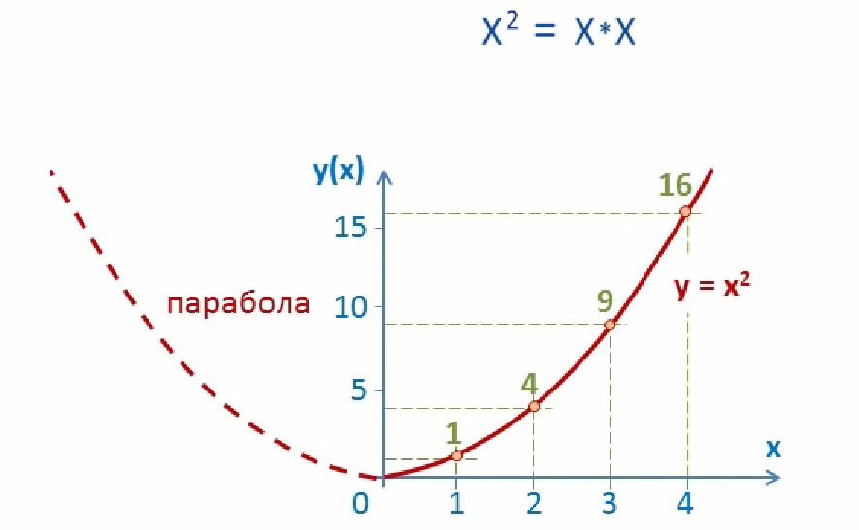
Пример нахождения производной графическим способом
Предположим мы работали 4 часа. За каждый час мы зарабатывали все больше и больше денежных средств, которые описываются зависимостью, через функцию, как: y = x^2
y – денежные средства заработанные за час
x – время, которое мы работали

Slide 4
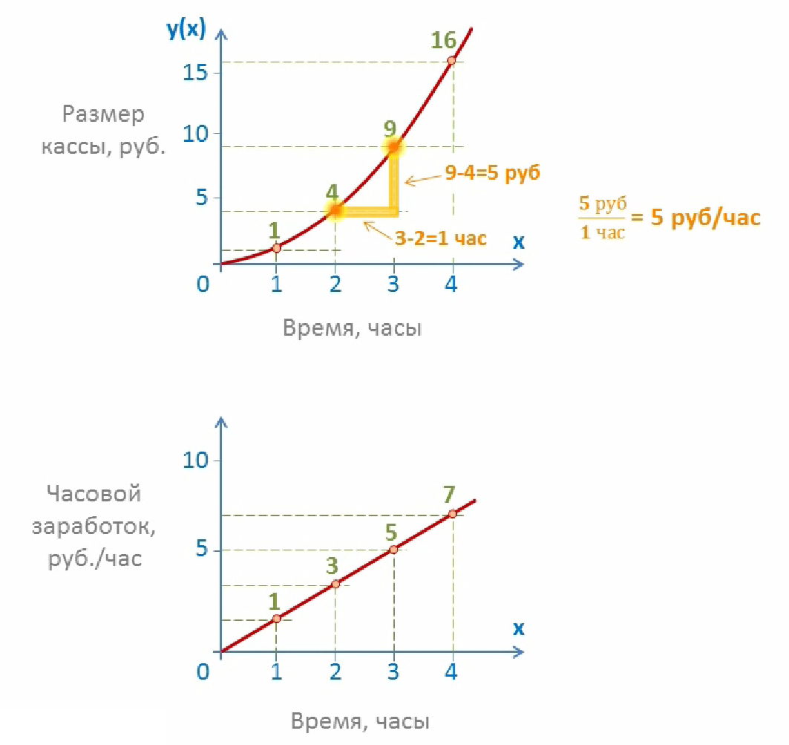
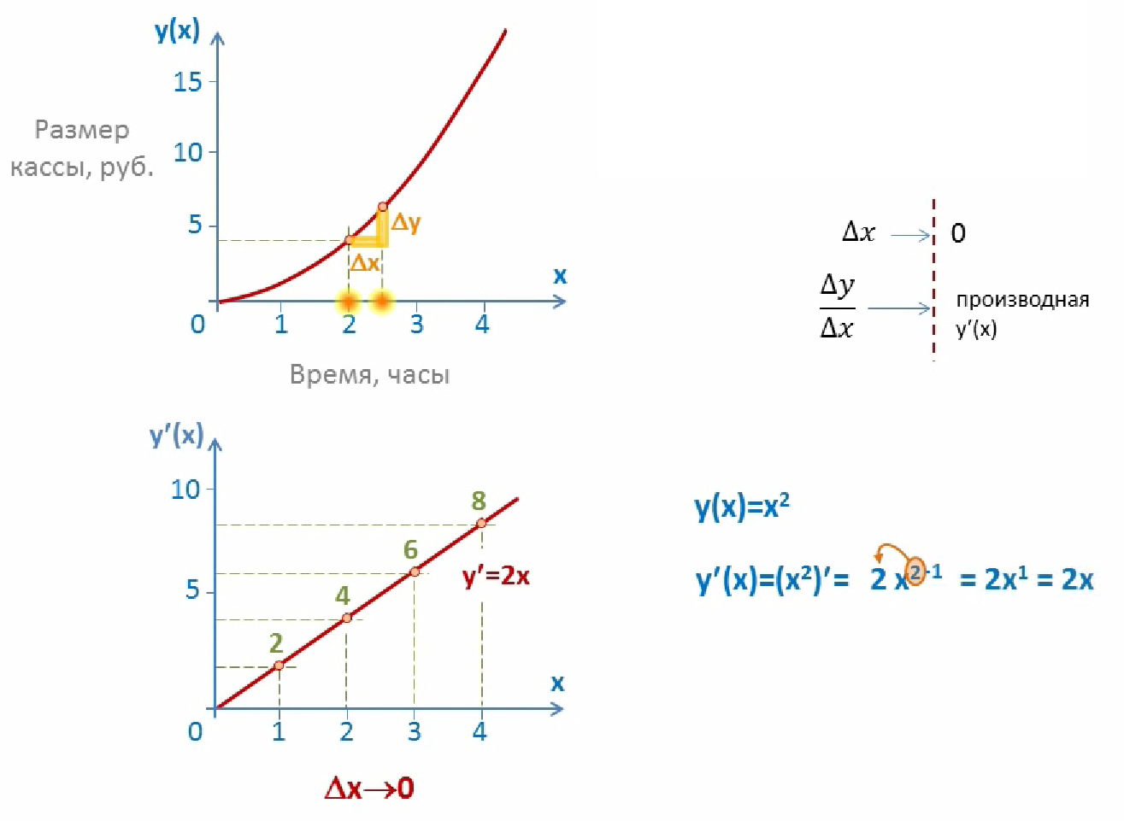
Скорость изменения заработка во времени

Slide 5
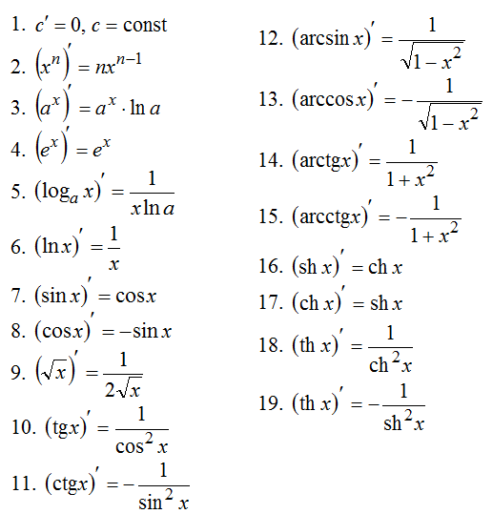
Таблица формул преобразования простых производных
Также не стоит забывать, что если нам встречается пример:
3x^2 + 27ln(x) – 17sin(x)
Мы последовательно находим производную каждой его части, после знака + или -

Slide 6
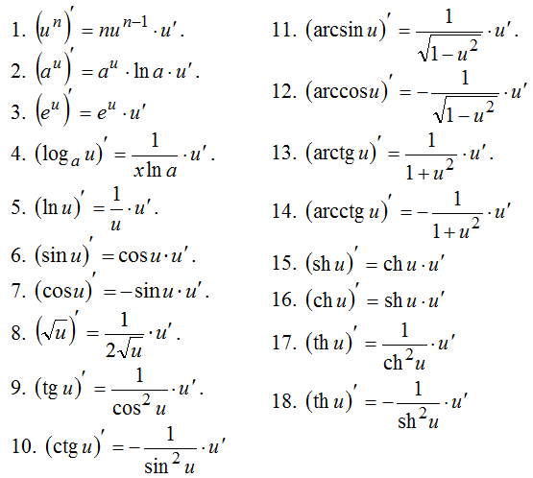
Таблица формул преобразования сложных производных
Разберем пример:
F(x) = (2x-5)^3
Или
(u)^3 = 3u^2 * u`
Ln(u) = (1/u) * u`
Sin(u) = cos(u) * u`

